Slide 1




Nắng mới, áo đỏ và nét cười đen nhánh
(Về bài thơ Nắng mới của Lưu Trọng Lư) Lê Quang Hưng

Slide 2




HOẠT ĐỘNG 1 KHỞI ĐỘNG

Slide 3
Hãy xem video và trở lời câu hỏi sau: Suy nghĩ/ tình cảm gợi ra cho em sau khi nghe bài thơ là gì?

Slide 4
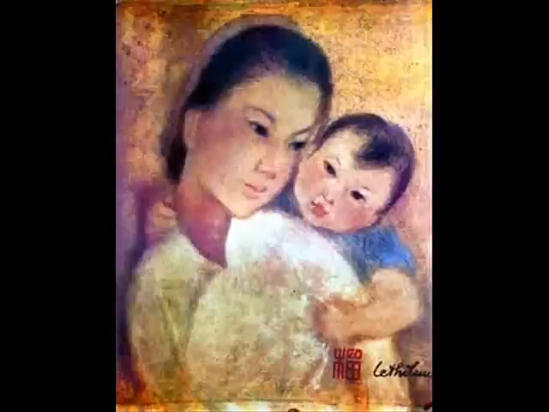





Slide 5
HOẠT ĐỘNG 2
HÌNH THÀNH KIẾN THỨC

Slide 6
Tác giả Lê Quang Hưng | Năm sinh, quê quán ... | Vị trí .... | Tác phẩm chính ...
VB “Nắng mới, áo đỏ và nét cười đen nhánh” | Xuất xứ, thể loại, phương thức biểu đạt chính ... | Luận đề ... | Luận điểm ...
I
TÌM HIỂU CHUNG
1
Đọc văn bản
2
Tìm hiểu chung

Slide 7
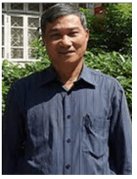
1. Tác giả Lê Quang Hưng
- Sinh năm 1956, quê ở Hà Tĩnh.
- Là giảng viên, nhà nghiên cứu văn học.
- Một số công trình tiêu biểu: Thế giới nghệ thuật thơ Xuân Diệu thời kì trước Cách mạng tháng Tám (2002); Những quan điểm, những thế giới nghệ thuật văn chương (2018),...

Slide 8
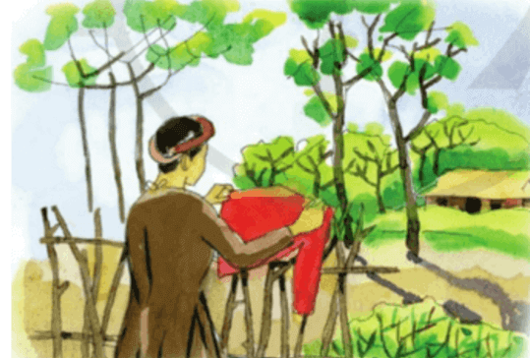
b. Văn bản “Nắng mới, áo đỏ và nét cười đen nhánh”
* Xuất xứ: Theo Đến với tác phẩm văn chương, NXB Đại học Quốc gia Hà Nội, 2007)
* Thể loại: nghị luận văn học
- Phương thức biểu đạt chính: Nghị luận

Slide 9
* Luận đề: Những hình ảnh “nắng mới”, “áo đỏ” và “nét cười đen nhánh” trong bài thơ “Nắng mới” của Lưu Trọng Lư
Cơ sở xác định luận đề: Nhan đề của văn bản và các luận điểm được nói tới ở phần (2) và (3) của văn bản.

Slide 10
Hệ thống luận điểm
Luận điểm 1- (phần 2)
Vẻ đẹp và sức gợi của hình ảnh “nắng mới” và “áo đỏ” trong mạch chảy của nỗi niềm nhớ mẹ.
Luận điểm 2- (phần 3)
Vẻ đẹp và sức gợi của hình ảnh “nét cười đen nhánh” làm sắc nét thêm hình ảnh mẹ - tâm điểm của nỗi nhớ.
Luận điểm 3- (phần 4): Liên hệ, kết nối về chủ đề bài thơ (nỗi niềm thương nhớ mẹ).

Slide 11
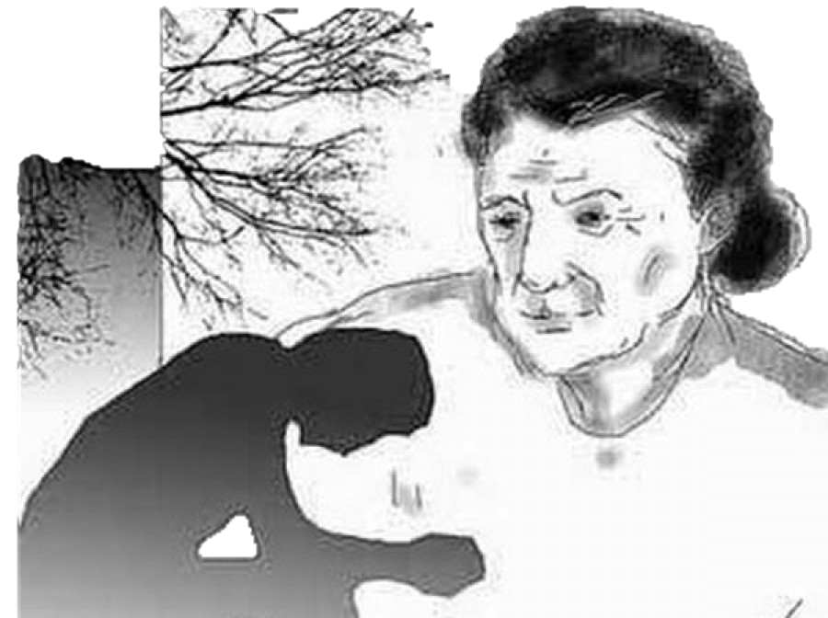
II
ĐỌC- HIỂU VĂN BẢN
Bố cục và nội dung chính của văn bản
1

Slide 12


Năm phần
Bố cục | Nội dung
Phần (1) | Giới thiệu về bài thơ “Nắng mới” (về đề tài, cấu tứ) đến vấn đề nghị luận: hình ảnh nắng mới.
Phần (2), (3), (4) | Phân tích, chứng minh làm rõ các luận điểm thông qua hệ thống lí lẽ và bằng chứng để làm rõ luận đề.
Phần (5) | + Khẳng định nét đặc sắc của bài thơ “Nắng mới”, trong đó là những đặc sắc về hình ảnh và giá trị, ý nghĩa của bài thơ với người đọc.

Slide 13

NẮNG MỚI – LƯU TRỌNG LƯ
2. Cách nêu lí lẽ, bằng chứng để làm sáng tỏ luận điểm

Slide 14
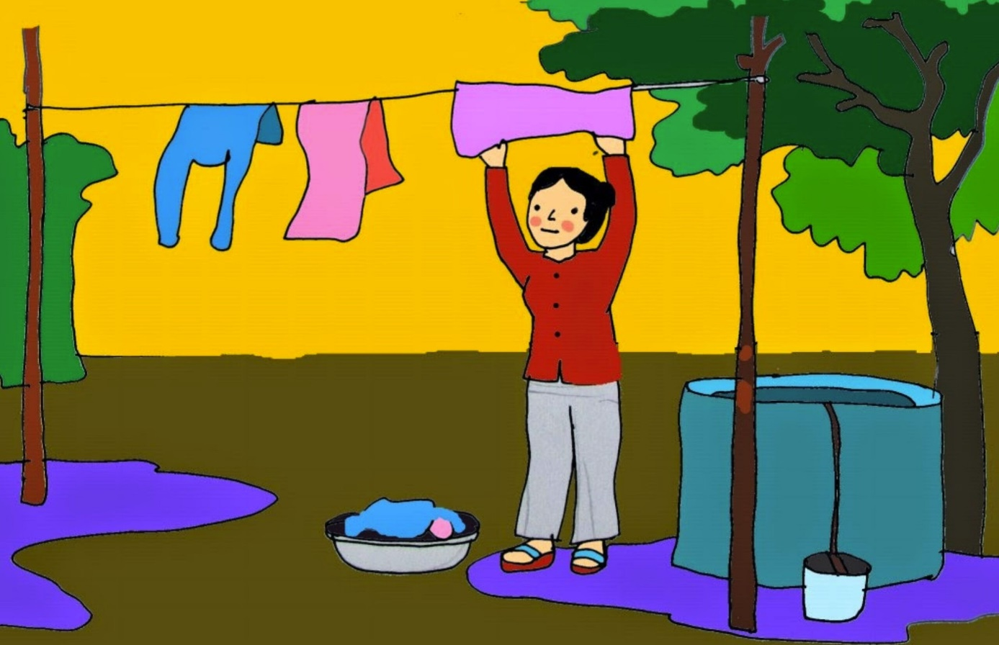
NẮNG MỚI – LƯU TRỌNG LƯ
Nội dung
Thấy tính kết nối lô gích để tạo nên một bài văn nghị luận. Từ đó, làm nổi bật những đặc sắc của các hình ảnh “nắng mới”, “áo đỏ” và “nét cười đen nhánh” trong bài thơ “Nắng mới” của Lưu Trọng Lư

Slide 15
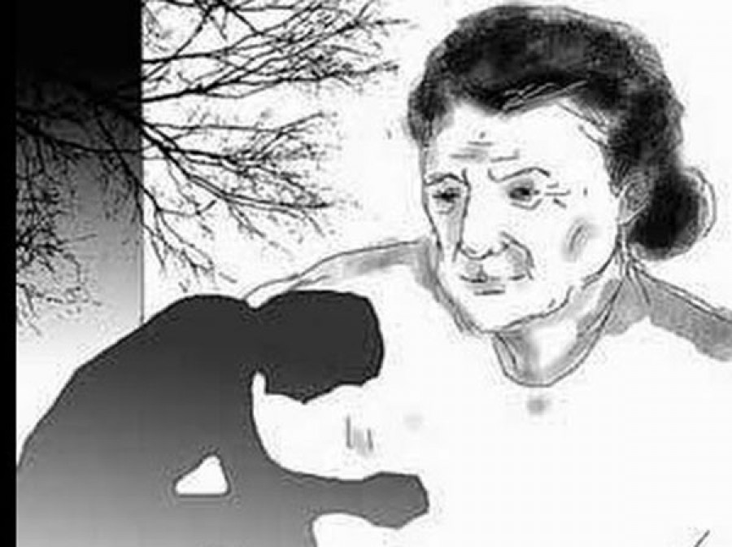
NẮNG MỚI – LƯU TRỌNG LƯ
PHT số 02- Nhóm 1,2: Đọc lại phần (2) của văn bản và trả lời các câu hỏi sau (có thể dùng lời văn, biểu đồ): 1. Xác định lí lẽ và bằng chứng được sử dụng để làm sáng tỏ luận điểm. 2. Nhận xét về cách trích dẫn và phân tích bằng chứng của người viết.

Slide 16
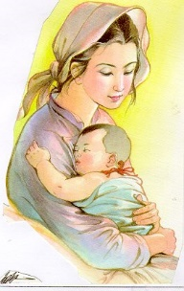
NẮNG MỚI – LƯU TRỌNG LƯ
PHT số 03- Nhóm 3,4: Đọc lại phần (3) của văn bản và trả lời các câu hỏi sau: 1. Xác định lí lẽ, và bằng chứng được sử dụng để làm sáng tỏ luận điểm. 2. Nhận xét về cách lập luận được sử dụng trong phần này.

Slide 17
NẮNG MỚI – LƯU TRỌNG LƯ
PHT số 04- Nhóm 5,6: Đọc lại phần (4) của văn bản và trả lời các câu hỏi sau: 1. Xác định lí lẽ, và bằng chứng được sử dụng để làm sáng tỏ luận điểm. 2. Nhận xét về dụng ý và cách liên hệ so sánh của người viết trong phần này.

Slide 18
a. Luận điểm 1
Luận điểm | Lí lẽ | Bằng chứng
Vẻ đẹp và sức gợi của hình ảnh “nắng mới” và “áo đỏ” trong mạch chảy của nỗi niềm nhớ mẹ. | 1- Hình ảnh “nắng mới” trong bài thơ gợi thời gian và không gian nỗi nhớ về mẹ của tác giả Lưu Trọng Lư 2- Hình ảnh “áo đỏ” ...trở thành điểm son trong nỗi nhớ về tuổi thơ | + Trích thơ khổ 1,2 của bài thơ “Nắng mới” + Trích dẫn các từ ngữ, các hình ảnh thơ trong hai khổ thơ đầu ++ Trích dẫn thơ ngoài văn bản để so sánh (Hoa lạnh chiều thưa sương xuống dần- Thơ duyên, Xuân Diệu)

Slide 19
- Cách thức trích dẫn và phân tích bằng chứng | + Cách phân tích bằng chứng toàn diện cả về phương diện nội dung (ngữ nghĩa, thông điệp) và cách thức thể hiện (hình ảnh, từ ngữ, giọng điệu) Ví dụ 1: phân tích cụ thể, chi tiết, chú trọng cắt nghĩa, lí giải: Hai chữ “nắng mới” vừa ghi nhận một thời điểm đặc biệt trên dòng chảy thời gian, vừa diễn tả không gian. Cái nắng đầu mùa, mỗi năm chỉ có một lần, báo hiệu đã hết những ngày tháng lạnh ẩm....mông lung đến thế. Ví dụ 2: Phân tích làm rõ nét đặc sắc của hình ảnh “áo đỏ” trong bài thơ gợi nỗi nhớ về mẹ của tác giả Lưu Trọng Lư. + So sánh, liên hệ với các tác giả khác nhấn mạnh giá trị tác phẩm.

Slide 20
b. Luận điểm 2
Luận điểm 2 | Lí lẽ | Bằng chứng
Vẻ đẹp và sức gợi của hình ảnh “nét cười đen nhánh” làm sắc nét thêm hình ảnh mẹ - tâm điểm của nỗi nhớ. | - Chi tiết ấn tượng nhất trong “Nắng mới” là nét cười đen nhánh của người mẹ. - Khuôn mặt, nét cười... trở thành một thời gian, không gian nghệ thuật ám ảnh không tách rời hình ảnh người mẹ. | + Trích thơ khổ 3 bài thơ + Trích từ ngữ, hình ảnh đặc sắc trong khổ thơ để phân tích. + Trích dẫn thơ ngoài văn bản để so sánh (Bên kia sông Đuống, ca dao)

Slide 21
Luận điểm 2 | Lí lẽ | Bằng chứng
Cách thức lập luận | - Phân tích gắn với tưởng tượng, liên tưởng (đoạn văn phân tích khổ 3) - So sánh, đối chiếu với các tác giả khác viết cùng đề tài để tìm ra nét đặc sắc trong hình ảnh thơ của Lưu Trọng Lư.

Slide 22
c. Luận điểm 3
Luận điểm 3 | Lí lẽ | Bằng chứng
Liên hệ, kết nối về chủ đề bài thơ (nỗi niềm thương nhớ mẹ). | - Nhớ mẹ luôn là tình cảm thiêng liêng, gần gũi của những người con hiếu nghĩa, đa cảm. | + Trích dẫn thơ ngoài văn bản để so sánh (Bài thơ Chiếc rổ may của Tế Hanh)
Cách thức lập luận | - So sánh, đối chiếu để tìm ra nét đặc sắc trong chủ đề, cách thể hiện chủ đề của bài thơ: Nỗi niềm nhớ thương mẹ của Lưu Trọng Lư trong Nắng mới

Slide 23
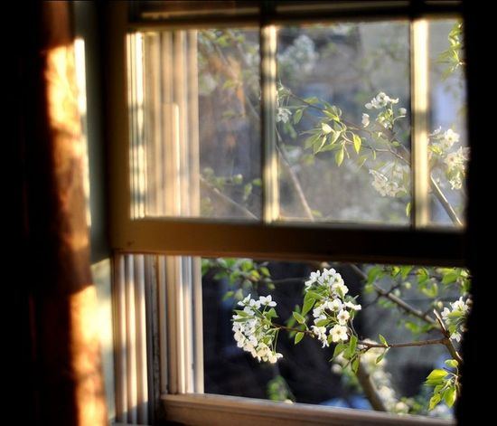
NẮNG MỚI – LƯU TRỌNG LƯ
BẢNG KIỂM ĐÁNH GIÁ SẢN PHẨM TRÌNH BÀY NỘI DUNG THẢO LUẬN CỦA CÁC NHÓM

Slide 24
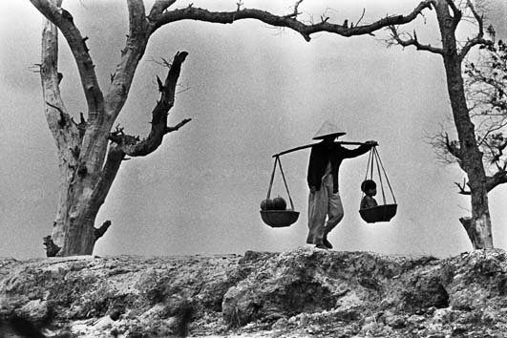
NẮNG MỚI – LƯU TRỌNG LƯ
STT | Tiêu chí | Xuất hiện | Không xuất hiện
1 | Thể hiện nội dung sơ sài, nghèo nàn.
2 | Thể hiện được đúng đủ nội dung.
3 | Thể hiện được sâu sắc nội dung.
4 | Thuyết trình đơn điệu, kém hấp dẫn.
5 | Thuyết trình sinh động, hấp dẫn, thuyết phục.
6 | Cách thức thể hiện và nội dung hài hòa để lại ấn tượng sâu sắc với các bạn.

Slide 25
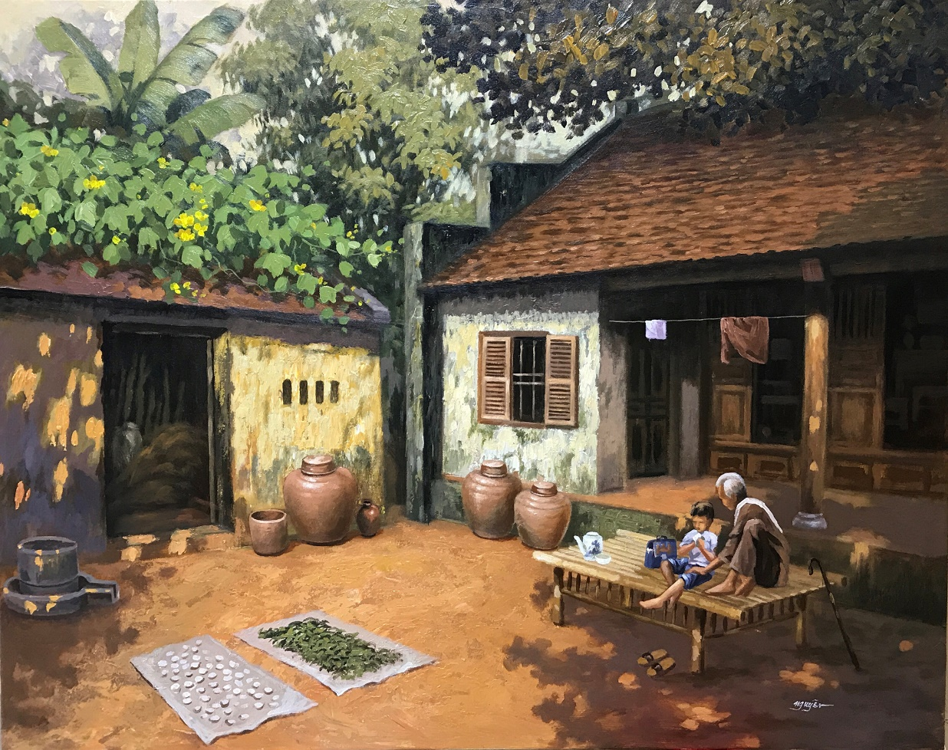
III. Tổng kết
1. Nghệ thuật
- Bố cục văn bản mạch lạc, lô gích.
- Bằng chứng được trích dẫn đầy đủ, phân tích toàn diện cả nội dung và cách thức thể hiện.
- So sánh liên hệ mở rộng với các tác giả khác viết về cùng đề tài để nhấn mạnh giá trị của tác phẩm.

Slide 26
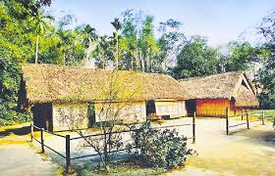
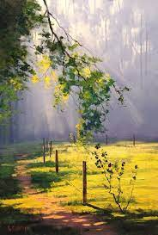
2. Nội dung
- Phân tích, đánh giá những đặc sắc về nội dung và nghệ thuật của bài thơ “Nắng mới” (Lưu Trọng Lư), khẳng định giá trị của những hình ảnh đặc sắc để tạo nên nét riêng của bài thơ.
- Thể hiện sự trân trọng của người viết đối với nhà thơ Lưu Trọng Lư và giá trị của bài thơ “Nắng mới”.

Slide 27
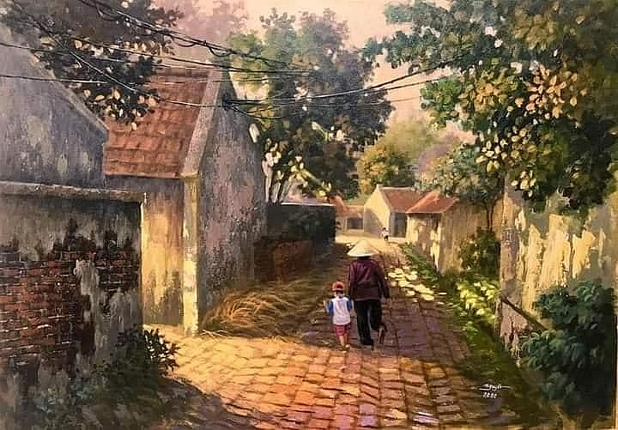
NẮNG MỚI – LƯU TRỌNG LƯ
HOẠT ĐỘNG 3
LUYỆN TẬP

Slide 28







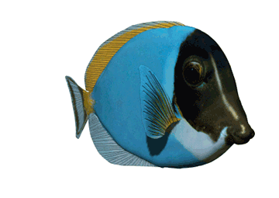


DỌN SẠCH
ĐẠI DƯƠNG
Môi trường biển, sông, hồ đang bị ô nhiễm do rác thải của con người. Hãy cứu các loài sinh vật dưới biển bằng cách dọn sạch rác qua việc trả lời đúng các câu hỏi.

Slide 29














BÀI MỚI

Slide 30





Câu 1: Vấn đề trọng tâm mà bài viết này nêu lên là gì?
A. Làm rõ chi tiết nắng mới, áo đỏ và nét cười đen nhánh trong bài thơ Nắng mới của Lưu Trọng Lư.
B. Giá trị nghệ thuật của bài thơ
C. Giá trị nội dung của bài thơ
D. Điểm đặc sắc trong văn chương của nhà thơ
A. Làm rõ chi tiết nắng mới, áo đỏ và nét cười đen nhánh trong bài thơ Nắng mới của Lưu Trọng Lư.

Slide 31
Câu 2. Nhan đề của văn bản cho biết điều gì?
A. Nội dung chính của bài thơ Nắng mới
B. Những giá trị tiêu biểu của bài thơ Nắng mới
C. Giọng điệu, ngôn từ của bài thơ Nắng mới
D. Vấn đề nghị luận (về một số hình ảnh đặc sắc của bài thơ Nắng mới của Lưu Trọng Lư mà Lê Quang Hưng chọn thể hiện trong bài viết của mình)
D. Vấn đề nghị luận (về một số hình ảnh đặc sắc của bài thơ Nắng mới của Lưu Trọng Lư mà Lê Quang Hưng chọn thể hiện trong bài viết của mình)

Slide 32
Câu 3. Trong phần (1), tác giả đã giới thiệu bài thơ Nắng mới bằng cách nào?
A. Từ mạch cảm xúc đến thời gian nghệ thuật
B. Từ chủ đề đến cấu tứ, giọng điệu của bài thơ
C. Từ đặc điểm của nhà thơ đến hình ảnh điển hình trong bài thơ
D. Từ thực tiễn chung của mọi người kết nối đến cái riêng của một người
B. Từ chủ đề đến cấu tứ, giọng điệu của bài thơ

Slide 33
Câu 4. Phần (3) được tác giả lập luận theo cách nào?
A. Diễn dịch
B. Quy nạp
C. Song song
D. Phối hợp
D. Phối hợp

Slide 34
Câu 5. Những nhận xét sau đây nói không đúng về cách thức thể hiện của văn bản Nắng mới, áo đỏ và nét cười đen nhánh (Về bài thơ “Nắng mới" của Lưu Trọng Lư?
A. Bố cục văn bản mạch lạc, lô gích, giúp người đọc tiện theo dõi.
B. Bằng chứng được trích dẫn đầy đủ, phân tích toàn diện cả về nội dung (ngữ nghĩa, thông điệp) và cách thức thể hiện (hình ảnh, từ ngữ, giọng điệu).
C. Có so sánh, liên hệ, mở rộng với tác giả khác viết về cùng đề tài để nhấn mạnh giá trị của tác phẩm.
D. Sử dụng đa dạng các phép tu từ tạo nên cách diễn đạt độc đáo, giàu tính biểu cảm cho văn bản.
D. Sử dụng đa dạng các phép tu từ tạo nên cách diễn đạt độc đáo, giàu tính biểu cảm cho văn bản.

Slide 35
Câu 6: Phần (5) đã khái quát vấn đề nghị luận như thế nào?
A. Nắng mới là một bài thơ hết sức thành thực của một tâm hồn giàu mơ mộng.
B. Bài thơ được cấu tứ theo mô típ khá "cổ điển"
C. Cái nắng mới của hoài niệm này nao nức, tươi vui.
D. Nhớ mẹ luôn là tình cảm thiêng liêng mà gần gũi ở những người con hiếu nghĩa, đa cảm.
D. Nhớ mẹ luôn là tình cảm thiêng liêng mà gần gũi ở những người con hiếu nghĩa, đa cảm.

Slide 36
NẮNG MỚI – LƯU TRỌNG LƯ
HOẠT ĐỘNG 4
VẬN DỤNG

Slide 37
1. Phần cuối văn bản có câu: “Chính vì thế, Nắng mới gợi niềm đồng vọng sâu xa ở nhiều tâm hồn bạn đọc.”. Theo em hiểu, niềm đồng vọng sâu xa mà tác giả nói đến ở đây là gì?

Slide 38
2. Hãy nêu một đoạn văn mà em thích nhất trong bài nghị luận văn học này và trình bày lí do yêu thích.

Slide 39
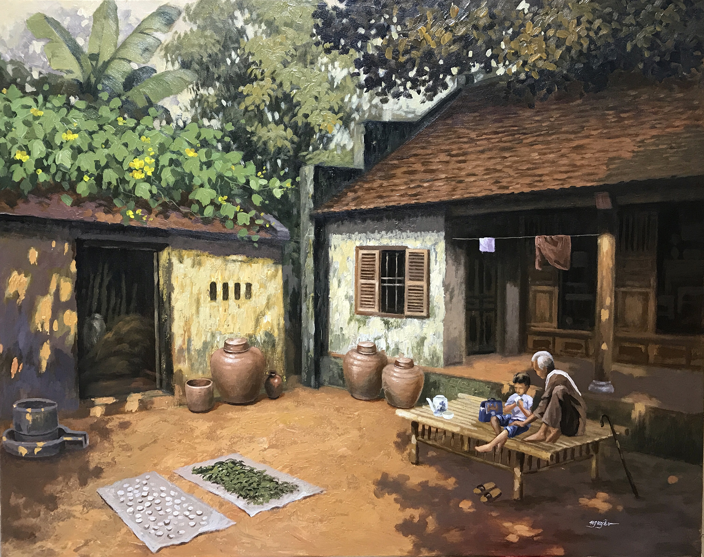
NẮNG MỚI – LƯU TRỌNG LƯ
Gợi ý sản phẩm

Slide 40
Câu 1
+ Tình cảm mẫu tử là tình cảm thiêng liêng, sâu sắc, đẹp đẽ và lắng đọng trong tâm hồn mỗi con người. Đây là tình cảm có sức mạnh trường tồn bất diệt trước thử thách cuả không gian, thời gian.
+ Hình ảnh người mẹ luôn là hình ảnh gợi nhiều thương nhớ nhất trong kí ức của những người con.
+ Liên hệ, bộc lộ nỗi niềm thương nhớ, yêu kính của mình dành cho mẹ

Slide 41
Câu 2
- Ví dụ: Thích nhất đoạn văn mở đầu VB
+ Lí giải:
+ + Nêu vấn đề: Đoạn văn thích nhất là đoạn đầu VB: “Đối với mỗi người...trên mặt giấy”
+ + Đưa ra lí lẽ, bằng chứng: Chủ đề của bài thơ luôn được bạn đọc quan tâm, bởi chủ đề chi phối mạch cảm xúc của tác giả, làm lan tỏa mạch cảm xúc đó đến bạn đọc. Tác giả giới thiệu bài thơ bằng cách đi từ chủ đề để khơi gợi những giá trị đặc sắc tiếp theo như cấu tứ, giọng điệu.
+ + Khẳng định ý kiến: Đoạn văn thể hiện cách cảm nhận gần gũi, sâu sắc của người viết về tác giả Lưu Trọng Lư và bài thơ Nắng mới.

Slide 42
RUBRIC ĐÁNH GIÁ HOẠT ĐỘNG NHÓM

Slide 43
Cấp độ Tiêu chí | Tốt (4 điểm) | Khá (3 điểm) | Trung bình (2 điểm) | Cần điều chỉnh (1 điểm)
1. Sự tham gia | Tham gia đầy đủ và chăm chỉ làm việc trong tất cả khoảng thời gian cho phép. | Tham gia đầy đủ và chăm chỉ làm việc trong hầu hết khoảng thời gian cho phép. | Tham gia nhưng thường lãng phí thời gian và ít khi làm việc. | Tham gia nhưng thực hiện những việc không liên quan đến nhiệm vụ được giao.
2. Trao đổi và tranh luận trong nhóm | Chú ý trao đổi, lắng nghe cẩn thận các ý kiến của những người khác, đưa ra các ý kiến cá nhân. | Thường lắng nghe cẩn thận các ý kiến của người khác. Đôi khi đưa ra ý kiến riêng của bản thân. | Đôi khi không lắng nghe các ý kiến của người khác. Thường không có các ý kiến riêng trong các hoạt động của nhóm. | Không lắng nghe ý kiến của người khác, không đưa ra ý kiến riêng.
3. Sự hợp tác | Tôn trọng ý kiến của những thành viên khác và hợp tác đưa ra ý kiến chung. | Thường tôn trọng ý kiến của những thành viên khác và hợp tác đưa ra ý kiến chung. | Tôn trọng ý kiến của những thành viên khác nhưng hợp tác đưa ra ý kiến chung. | Không tôn trọng ý kiến của những thành viên khác, không hợp tác đưa ra ý kiến chung.
4. Sự sắp xếp thời gian | Hoàn thành công việc được giao đúng thời gian, không làm đình trệ tiến triển công việc của nhóm. | Thường hoàn thành công việc được giao đúng thời gian, không làm đình trệ tiến triển công việc của nhóm. | Không hoàn thành công việc được giao đúng thời gian, làm đình trệ tiến triển công việc của nhóm. | Không hoàn thành công việc được giao đúng thời gian, thường xuyên buộc nhóm phải điều chỉnh hoặc thay đổi.

Slide 44
HƯỚNG DẪN TỰ HỌC
- Hoàn thiện các nội dung đã học trong bài;
- Chuẩn bị: *GV yêu cầu HS về nhà chuẩn bị bài tiếp theo: Phần viết: Phân tích một tác phẩm kịch

Slide 45
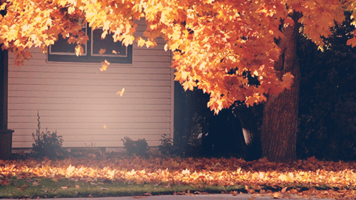
NẮNG MỚI – LƯU TRỌNG LƯ
Cảm ơn các em đã lắng nghe!

